Slide 1

App mobile: data preparation, data integration e studio di un modello di machine learning per la predizione del rating
Fabio Grieco 793789 f.grieco5@campus.unimib.it
Omar Ghetti 793181 o.ghetti@campus.unimib.it

Slide 2
Obiettivo
L’obiettivo dell’elaborato è lo svolgimento di operazioni di data preparation e data integration sui dataset che rappresentano app di Play Store e App Store; tali operazioni sono volte all’applicazione di modelli di machine learning di regressione e classificazione. Si vuole infatti arrivare a definire un modello predittivo per il rating di un’applicazione, ovvero per la sua valutazione all’interno dello store di riferimento.

Slide 3
Data management

Slide 4
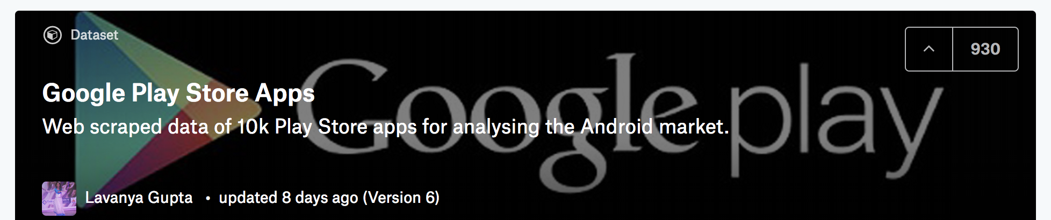
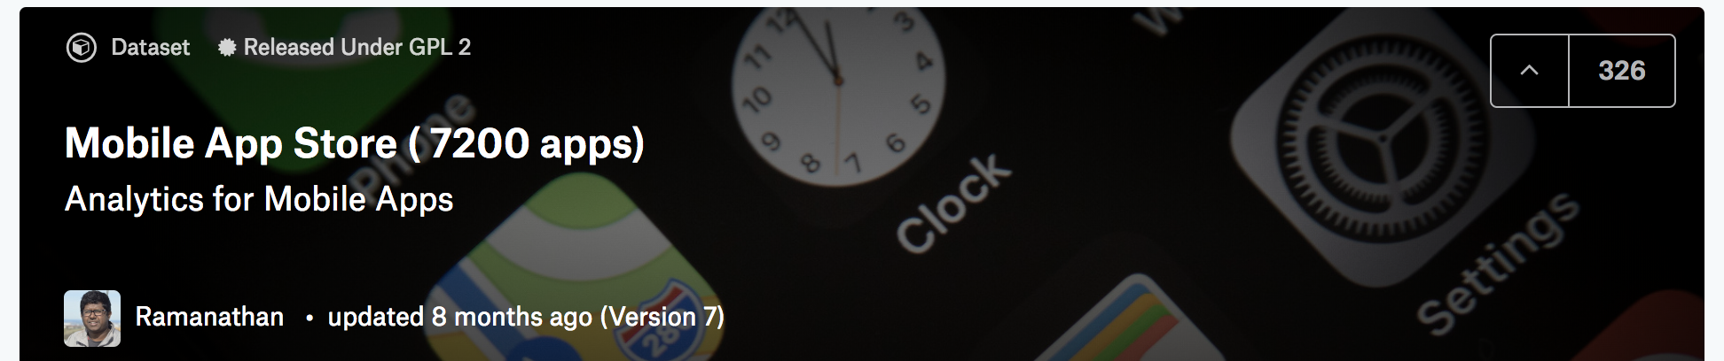
Acquisizione dataset
I 2 dataset scelti sono stati acquisiti attraverso il download di open data.
I dati sono stati acquisiti da Kaggle, una piattaforma online di Google che costituisce una community di data scientists e machine learners; essa mette a disposizione dataset pubblici.

Slide 5
Data preparation
La fase di data preparation per ciascuno dei dataset è avvenuta attraverso le seguenti fasi:
Import dei dati
Definizione dello schema
Rimozione record duplicati
Rimozione delle inconsistenze
Deduplication, ovvero individuazione dei record che, seppur non presentando gli stessi valori per tutti gli attributi rappresentano la stessa istanza

Slide 6
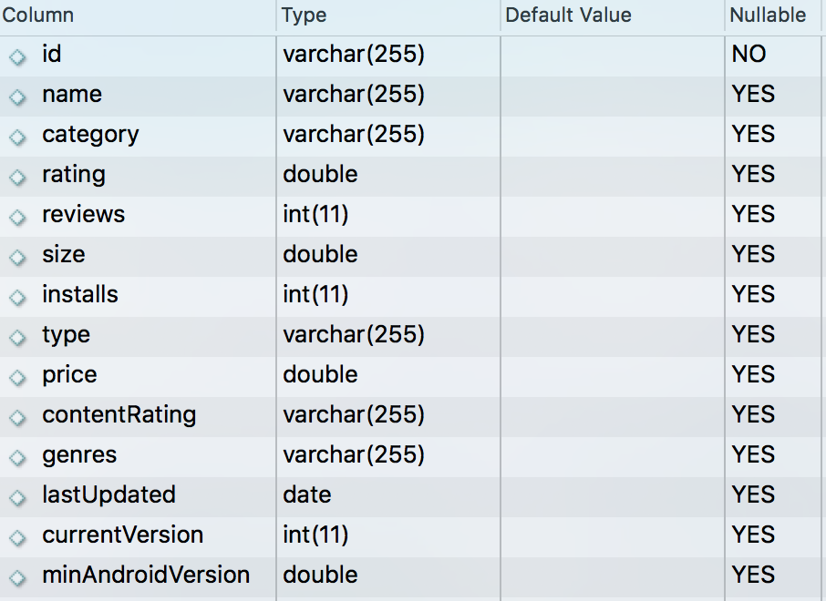
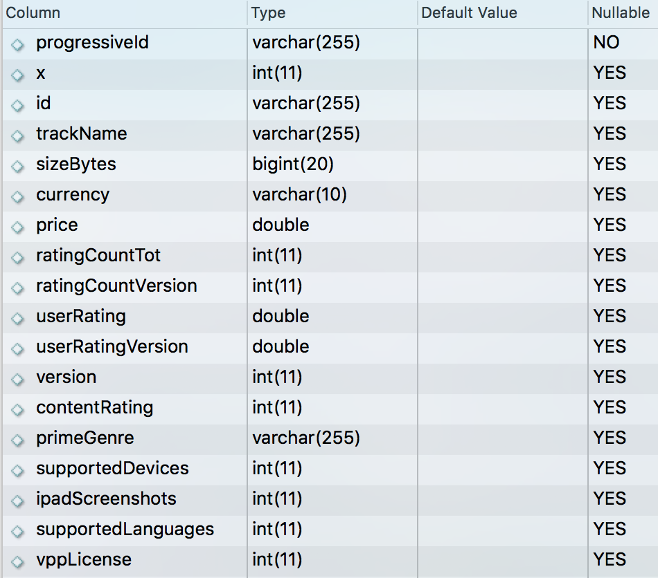
Definizione schemi relazionali

Slide 7
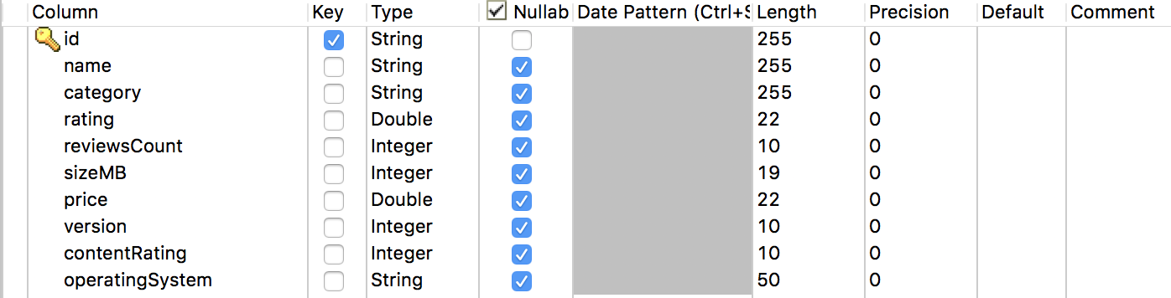
Schema globale

Slide 8
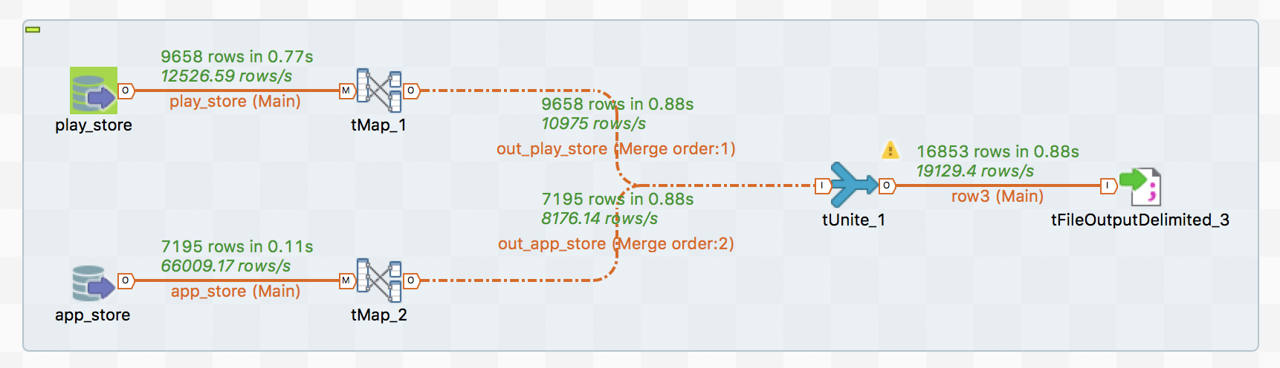
integrazione

Slide 9
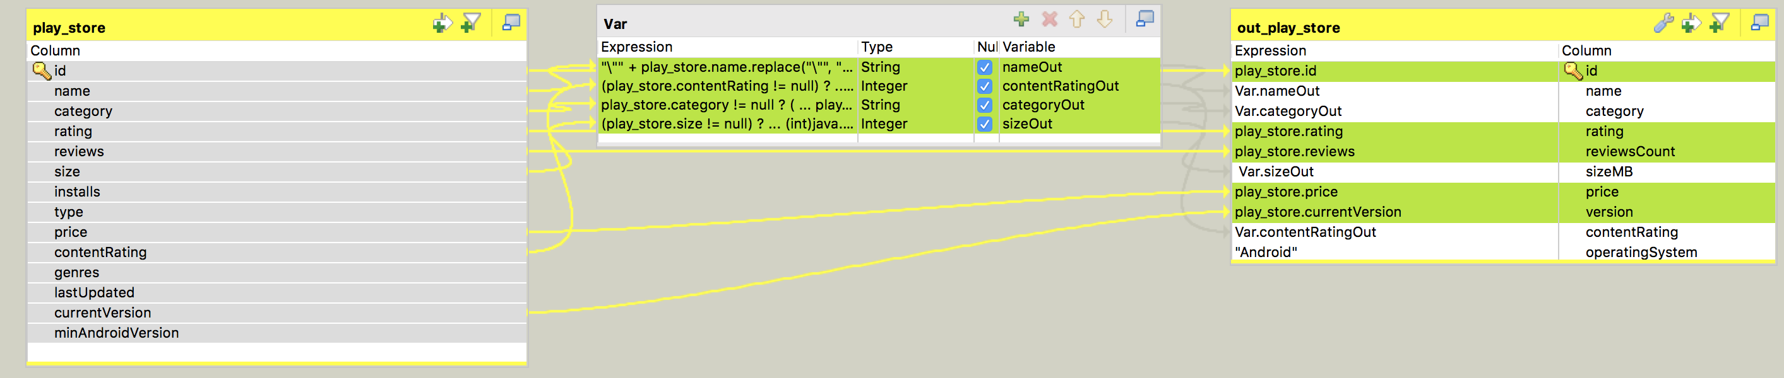
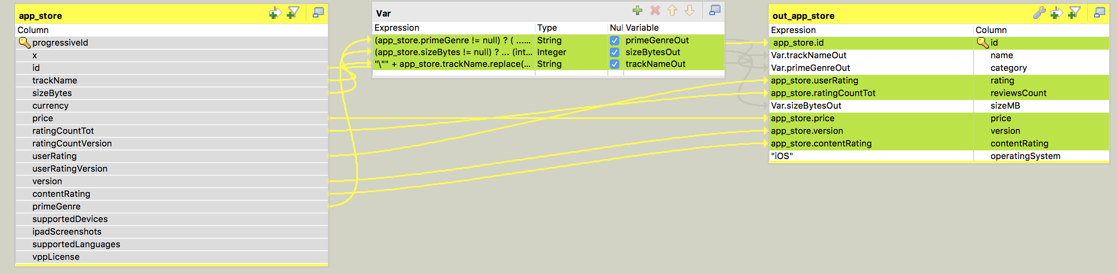

Slide 10
Completezza dataset integrato

Slide 11
Consistenza degli attributi del dataset integrato
Verifichiamo la consistenza degli attributi:
category
rating
reviewsCount
sizeMB
price
version
contentRating
operatingSystem

Slide 12
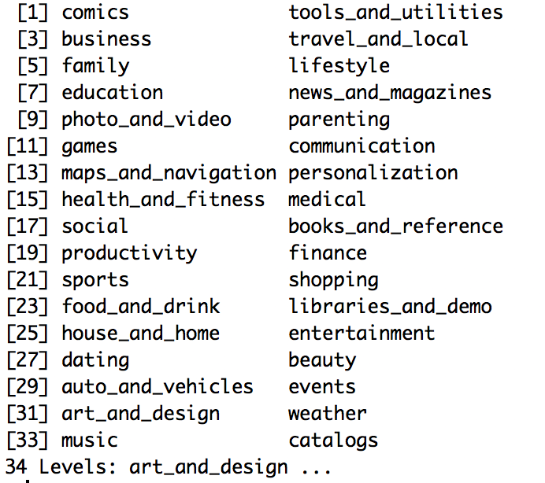
categoria
> unique(apps$category)

Slide 13
rating
> summary(apps$rating)

Slide 14
Numero di recensioni
> summary(apps$reviewsCount)

Slide 15
DIMENSIONE
> summary(apps$sizeMB)

Slide 16
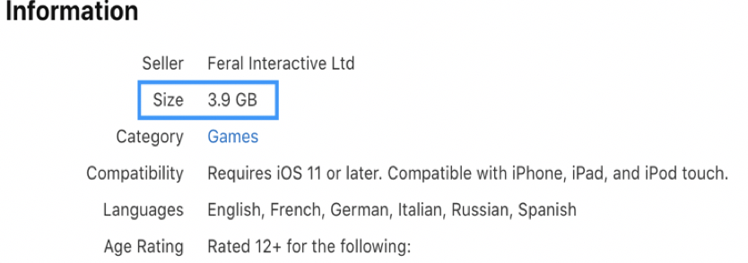
CORREZIONE DELLA DIMENSIONE
> apps <- within(apps, sizeMB[sizeMB > 4000] <- 4000)

Slide 17
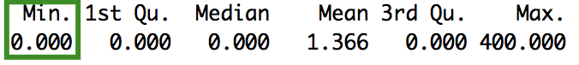
prezzo
> summary(apps$price)

Slide 18
versione
> summary(apps$version)

Slide 19
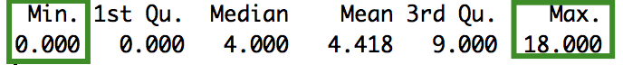
Rating dei contenuti
> summary(apps$contentRating)

Slide 20
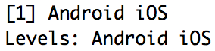
Sistema operativo
> unique(apps$operatingSystem)

Slide 21
Analisi descrittiva

Slide 22
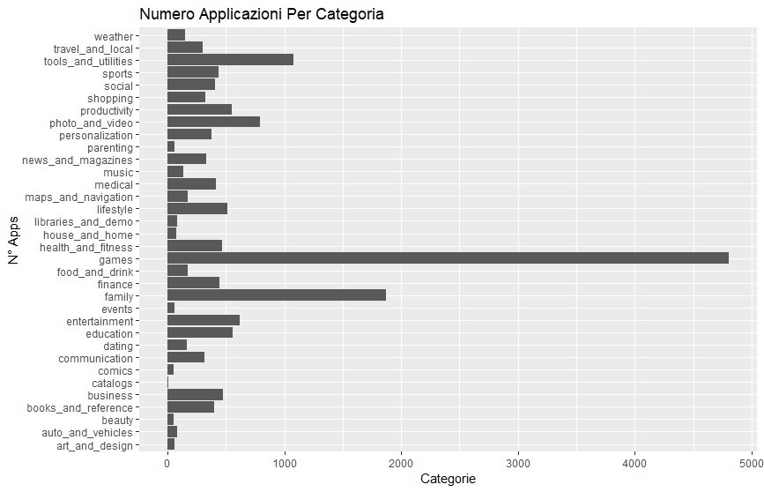

Slide 23
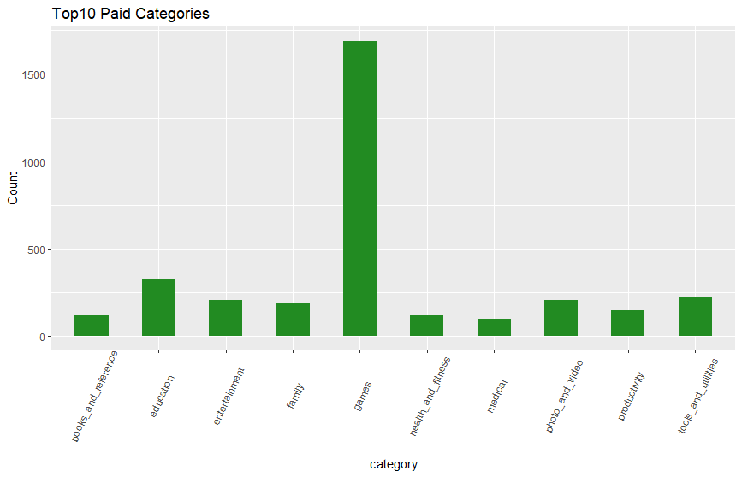

Slide 24
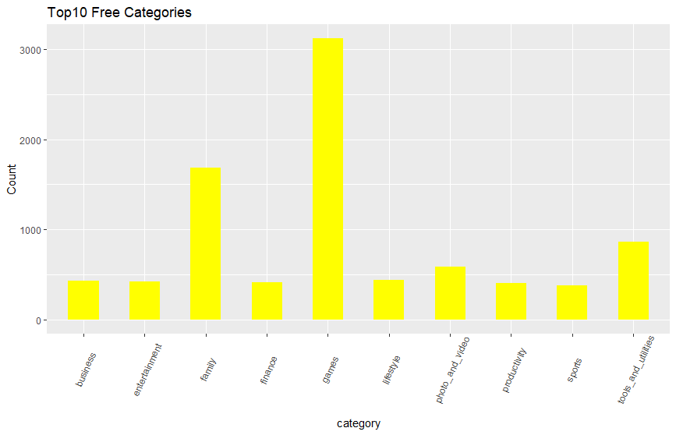

Slide 25
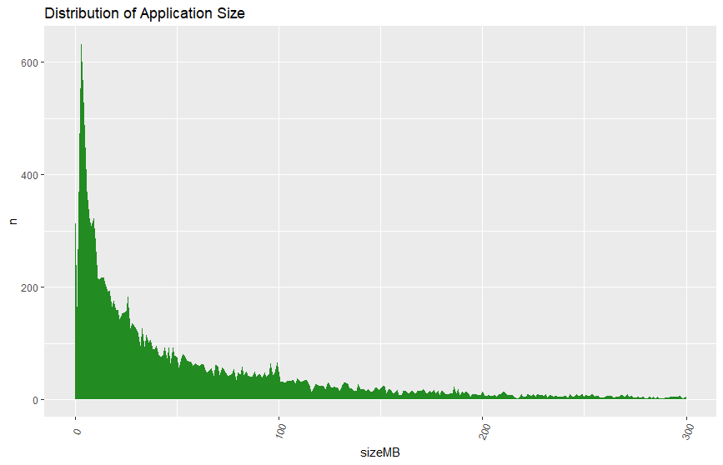

Slide 26
Machine learning

Slide 27
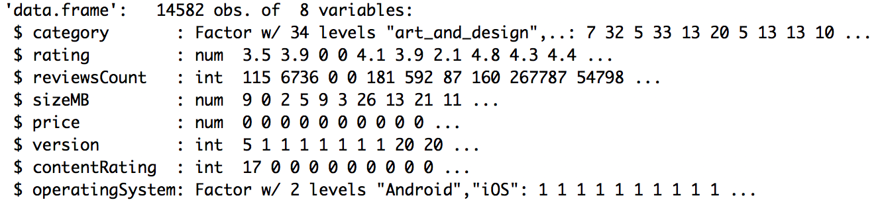
Training set
> str(apps_ml)

Slide 28
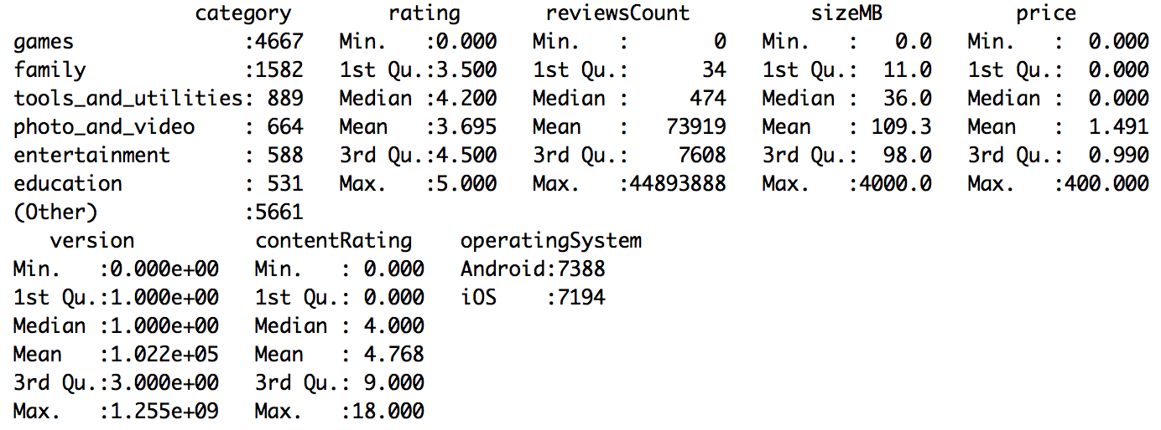
Training set
> summary(apps_ml)

Slide 29
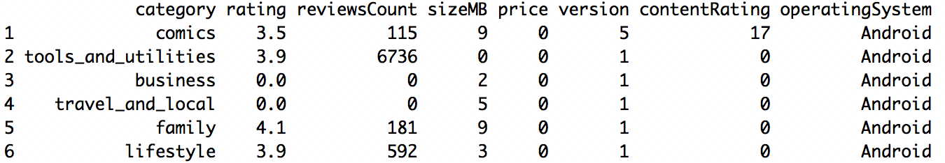
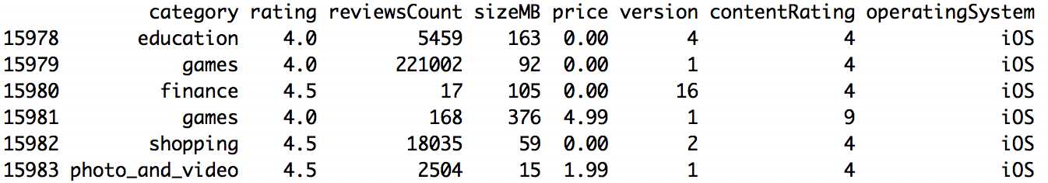
Training set
> head(apps_ml)
> tail(apps_ml)

Slide 30
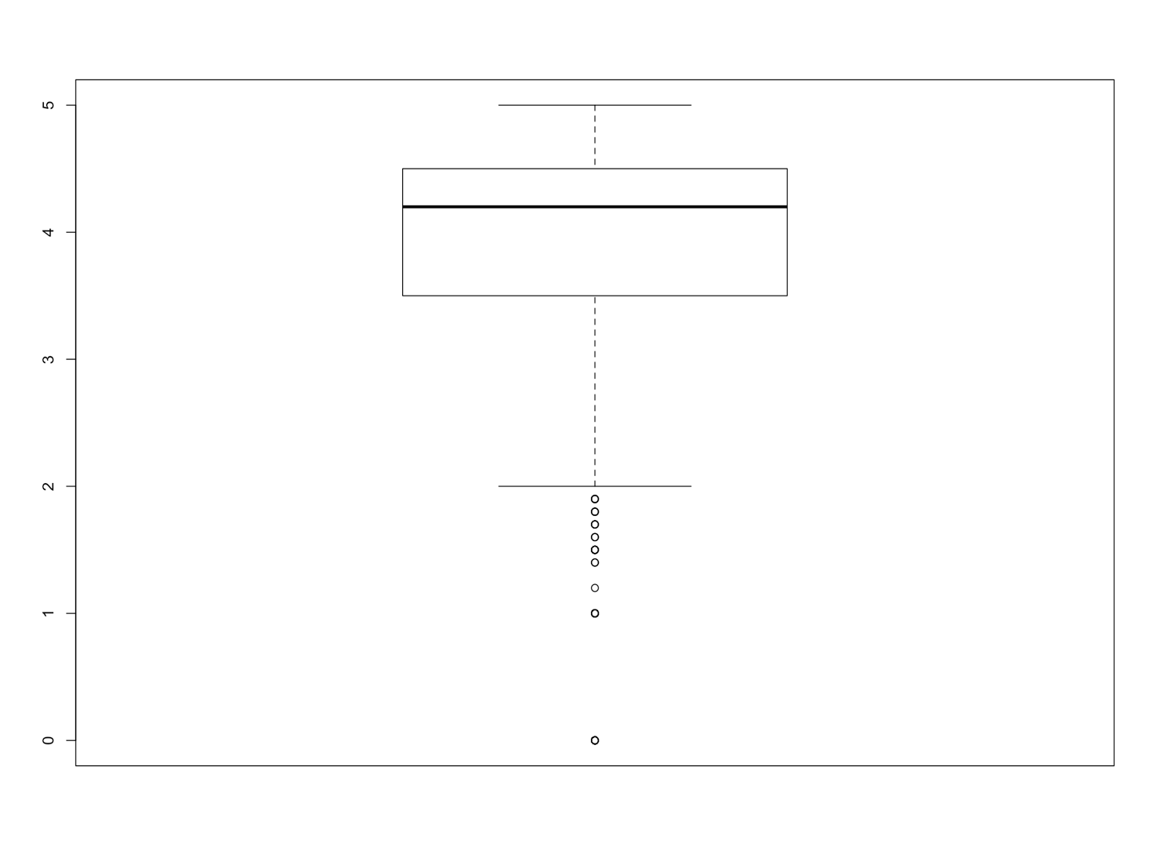
features
La feature target è rating, mentre le feature su cui si baserà la predizione sono:
category
rating
reviewsCount
sizeMB
price
version
contentRating
operatingSystem
Distribuzione della feature target «rating»

Slide 31
Modelli utilizzati
RANDOM FOREST
Abbiamo scelto il modello Random Forest per la sua flessibilità, in quanto può essere utilizzato sia per problemi di classification che di regression.
Inoltre, questo modello è noto per avere buone performance, in quanto diminuisce la varianza e quindi l’overfitting tipico degli alberi decisionali. Ciò significa che sebbene un singolo albero può essere molto sensibile al rumore presente in un training set, la random forest (media di più alberi) non lo è, in quanto tali alberi non sono correlati.
Abbiamo utilizzato il modello di Random Forest sia per un problema di regression che per un problema di classification.
SVM
Abbiamo scelto il modello SVM in quanto ci aspettiamo abbia performance elevate ed inoltre ci siamo posti l’obiettivo di confrontare le sue performance nell’ambito di un problema di classificazione con quelle di un altro modello dalle performance elevate, ovvero Random Forest.

Slide 32
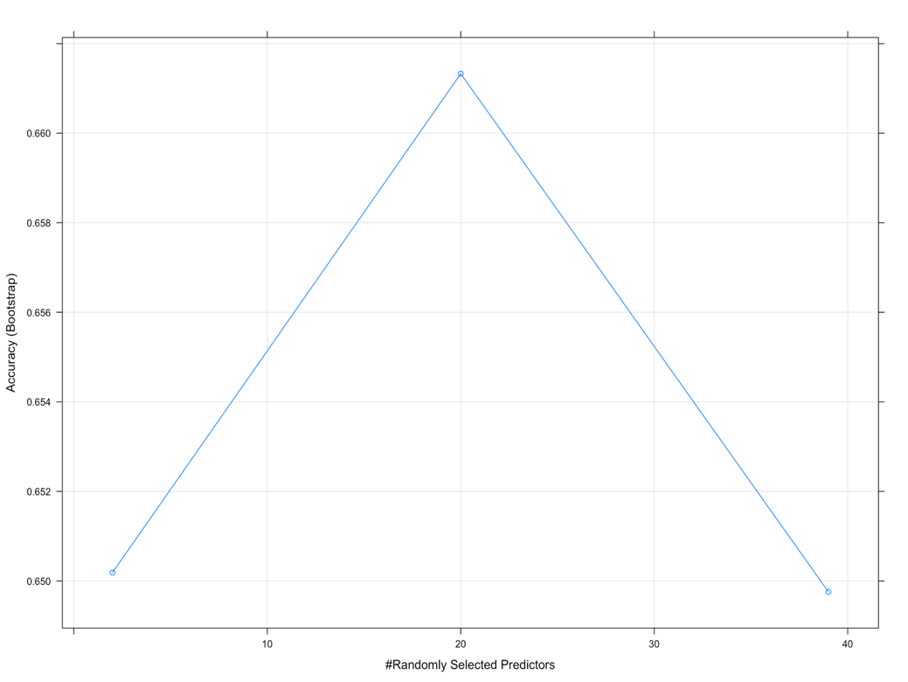
RANDOM FORESt
Dopo aver analizzato Out-of-bag-error ed aver fatto tuning del modello abbiamo ottenuto una random forest con 500 alberi e 20 predittori (i valori categorici sono considerati come feature)

Slide 33
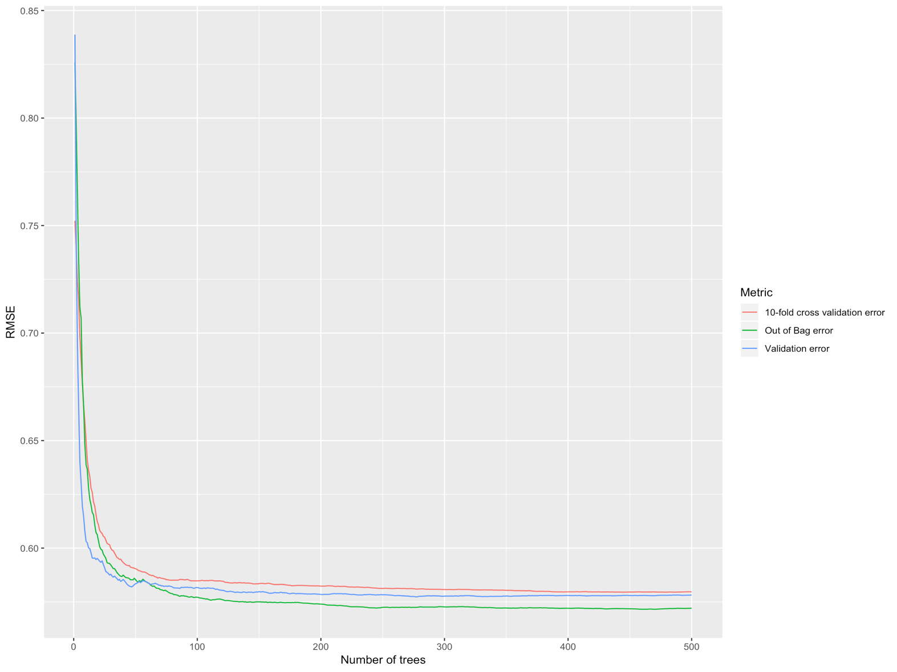
Random forest: 10-fold cross validation
Abbiamo stimato l’error rate del modello attraverso tre procedure e li abbiamo confrontati:
Out-of-bag error: stimato durante il processo di bootstrap aggregating
Validation error: stimato costruendo un validation ed effettuando una cross validation
10-fold cross validation error: stimato effettuando una 10-fold cross validation

Slide 34
Random forest regression: prediction
# RF model
rf_prediction <- randomForest(formula = rating ~ ., data = apps_ml_train,
importance= TRUE
)
prediction <- predict(rf_prediction, apps_ml_test)
head(prediction)

Slide 35
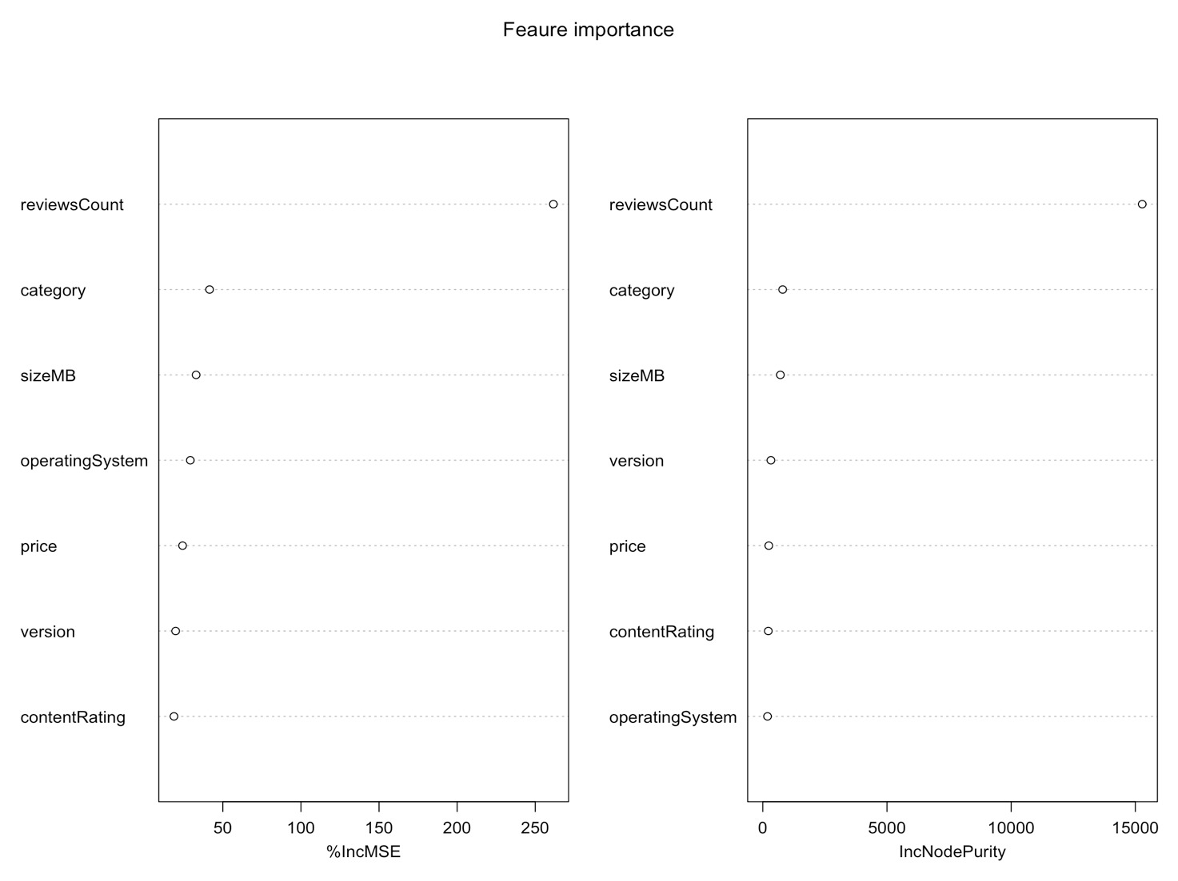
Feature importance

Slide 36
Random forest classification
> randomForestClassifier <- train(goodRating ~ .,
data=apps_ml_bin_train,
method="rf",
prox=TRUE)
> prediction_bin <- predict(randomForestClassifier, apps_ml_bin_test, type="raw")
> prediction_bin

Slide 37
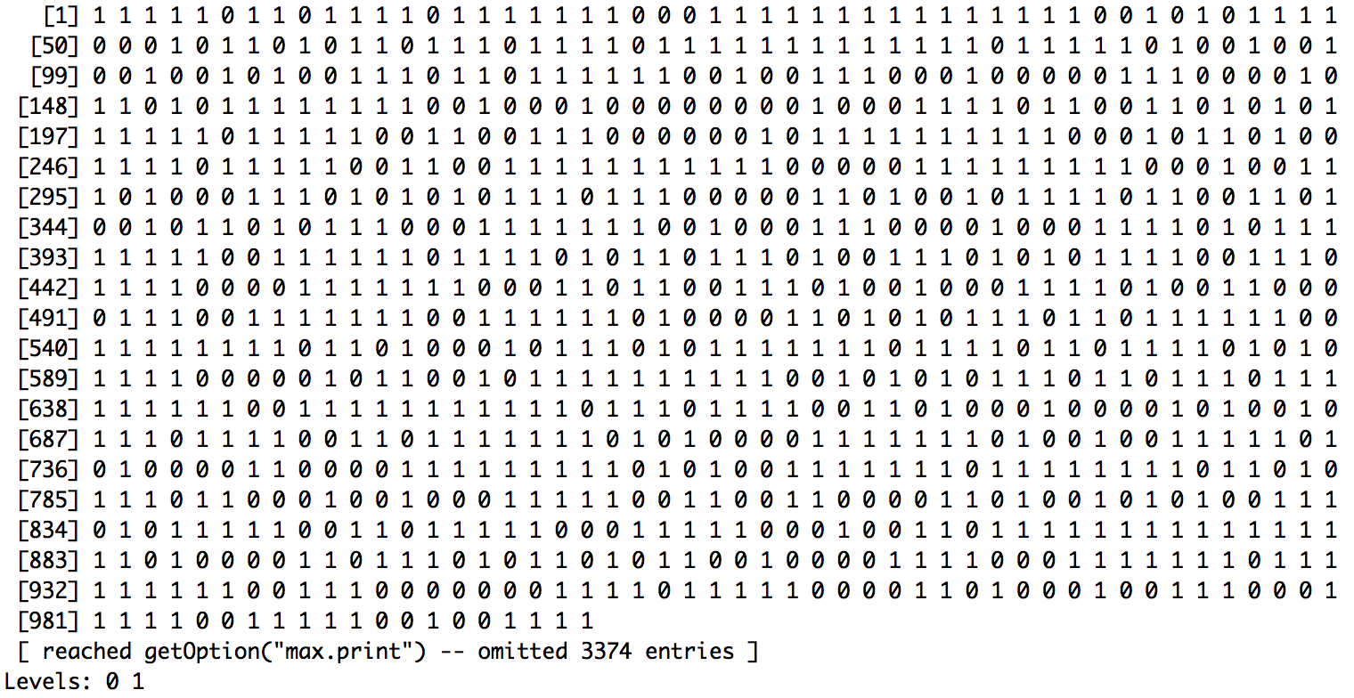

Slide 38
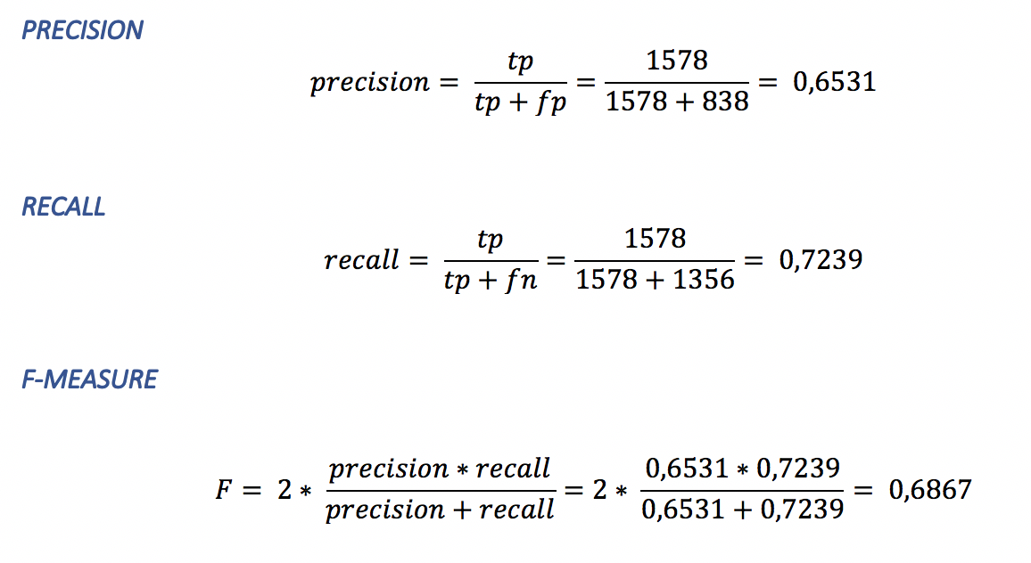
Random forest classification: performance

Slide 39
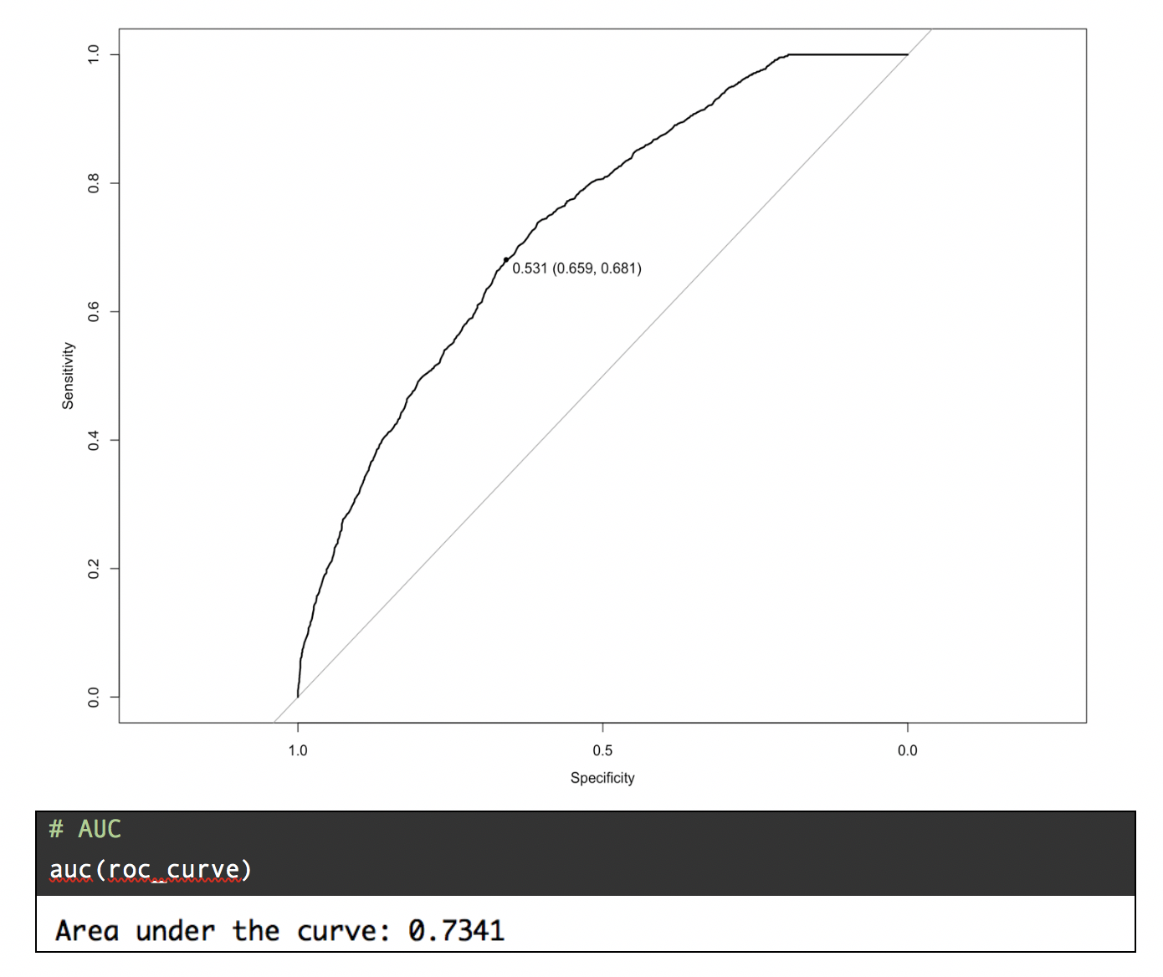

Slide 40
Svm classification
Per effettuare il training del modello SVM abbiamo utilizzato lo stesso training set utilizzato per il modello di classification Random Forest.
Dopo vari test con diversi valori e una tune automatica effettuata con il metodo tune() delle libreria e1071, è stato scelto il di utilizzare SVM con un Kernel Radiale e con un costo di 25, poiché si è dimostrata la combinazione che consente di ottenere un output con precisione maggiore.

Slide 41
Svm classification: prediction
> BModel <- svm(goodRating~.,data = apps_ml_bin_train, prob = TRUE, kernel = 'radial', cost ='25’)
> Bpred = predict(BModel, apps_ml_bin_test)

Slide 42
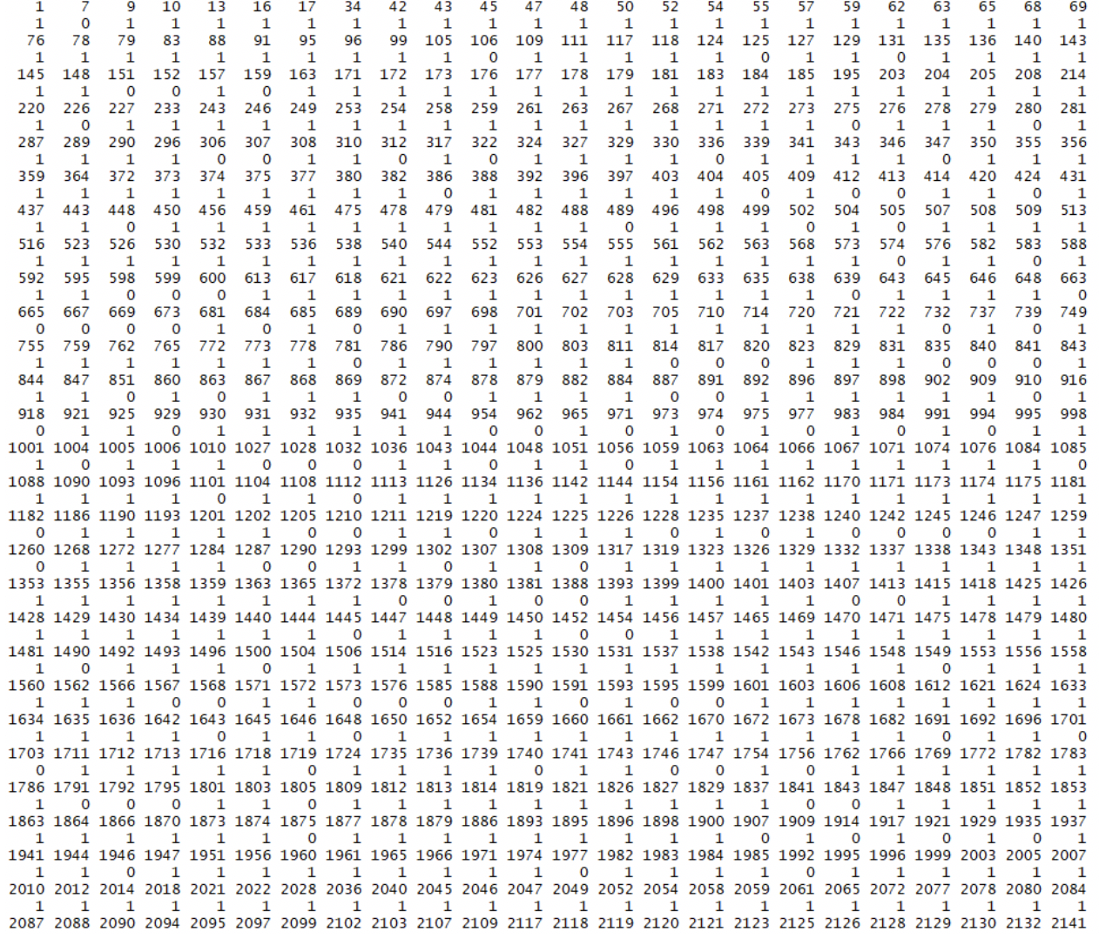

Slide 43
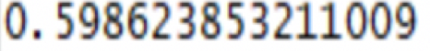
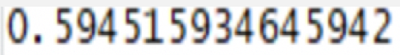
Svm classification: performance
Precision:
Recall:
F-Measure

Slide 44
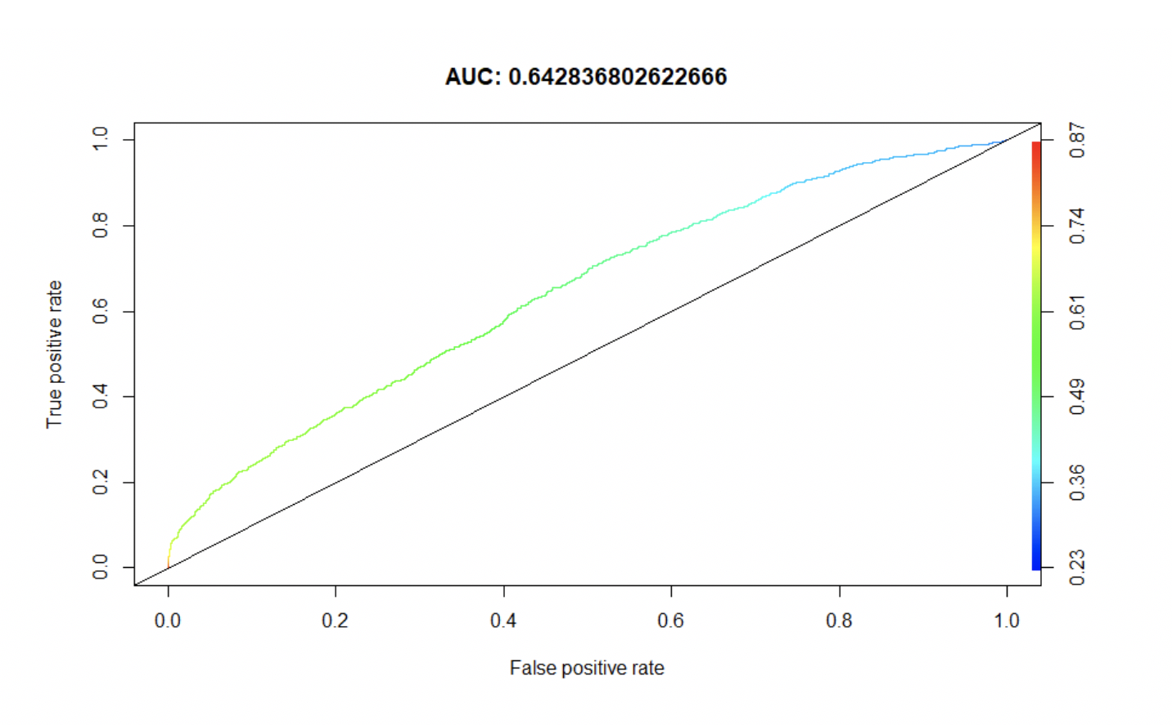

Slide 45
Analisi dei risultati ottenuti
Paragonando le misure di performance, il modello Random Forest risulta essere un classificatore migliore di SVM per questo problema.
MISURA DI PERFORMANCE | RANDOM FOREST | SVM
PRECISION | 0,65 | 0,60
RECALL | 0.72 | 0,60
F-MEASURE | 0,69 | 0,59
AUC | 0,73 | 0,64

